Slide 1
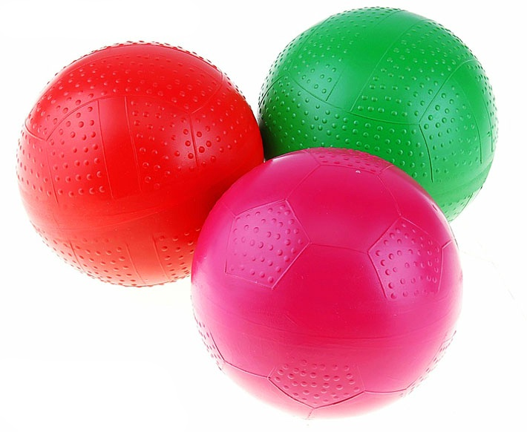

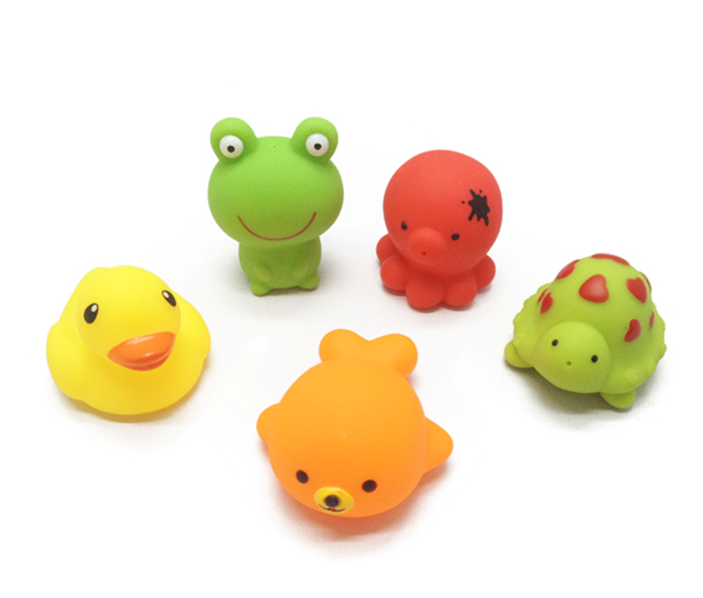

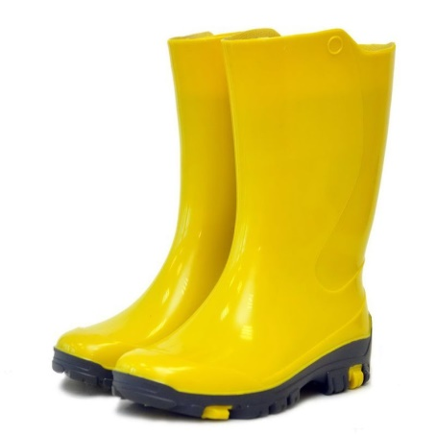
Что такое резина?
Выполнили:Ткачёва.С.В.
Прутяну.С.А.

Slide 2
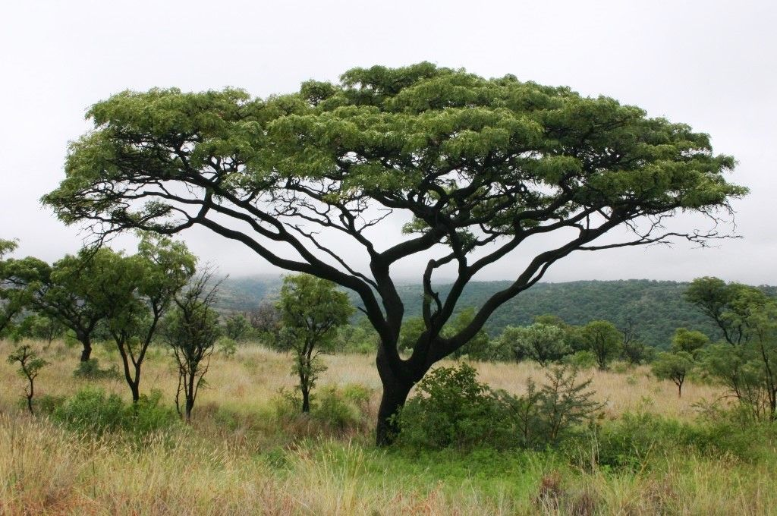
Дерево гевея
В Южной Америке растёт резиновое дерево, которое называется Гевея. Это высокое дерево высотой с пятиэтажный дом.

Slide 3
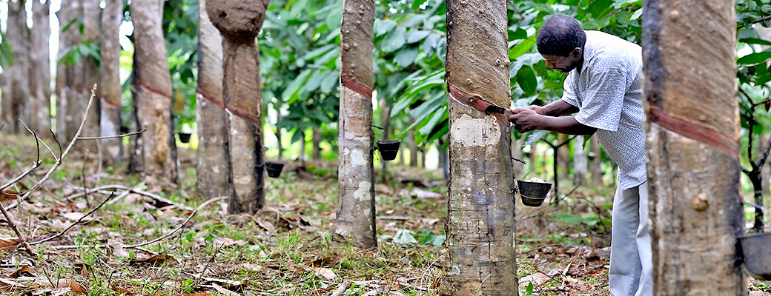
Каучук – слезы дерева
В стволе этого дерева бежит белый сок. Когда дерево достигает 10-12 лет, на его стволе делают надрез и сок стекает по стволу вниз.
Этот сок называется каучук. Само слово «каучук» было придумано индейцами. Что в переводе означает «слезы дерева».
Каучук отвозят на фабрику, где из него делают различные резиновые изделия.

Slide 4
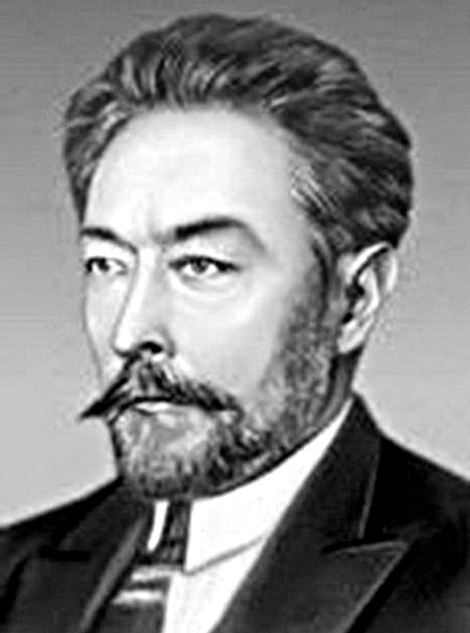
Сергей Васильевич Лебедев
Однако в нашей стране такие деревья не растут, и приходилось покупать каучук в других странах. Поэтому русский ученый Сергей Васильевич Лебедев изобрел способ получения искусственного каучука из спирта и нефти.

Slide 5

Воздушные шары

Slide 6

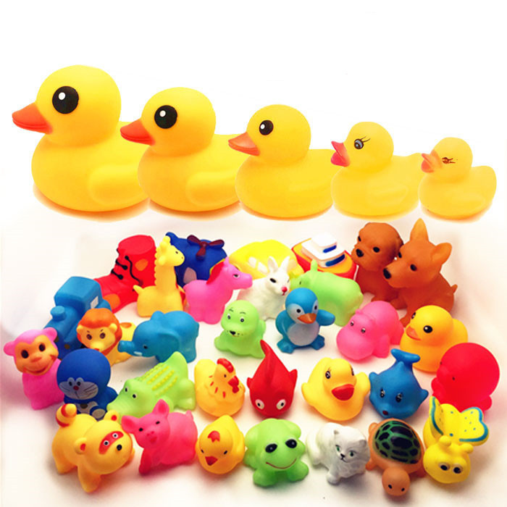
Резиновая обувь
Резиновые игрушки

Slide 7
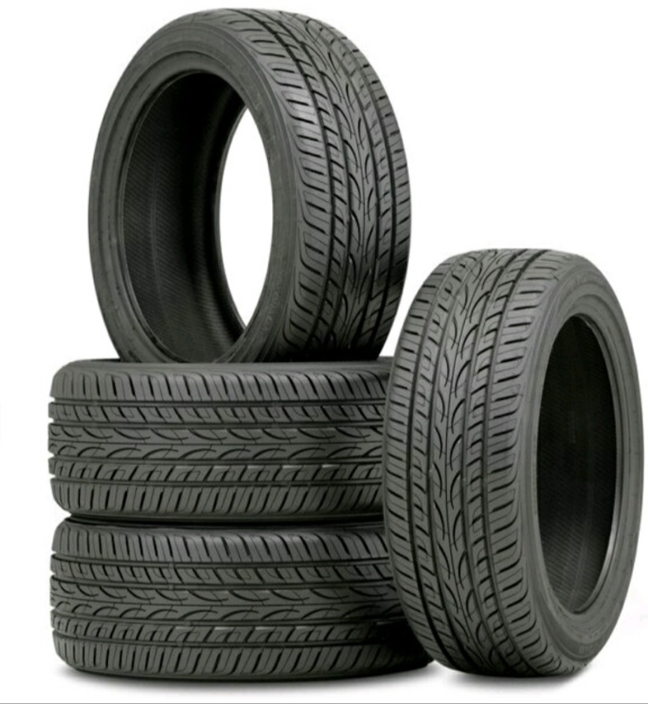
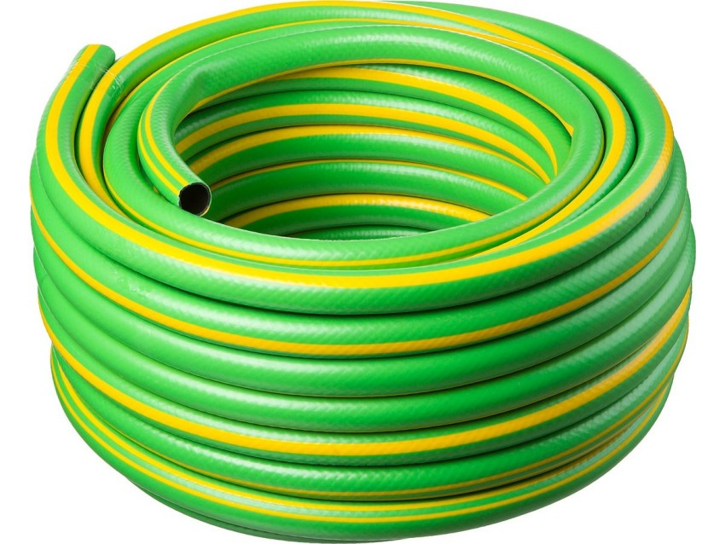
Шины
ШЛАНГ

Slide 8
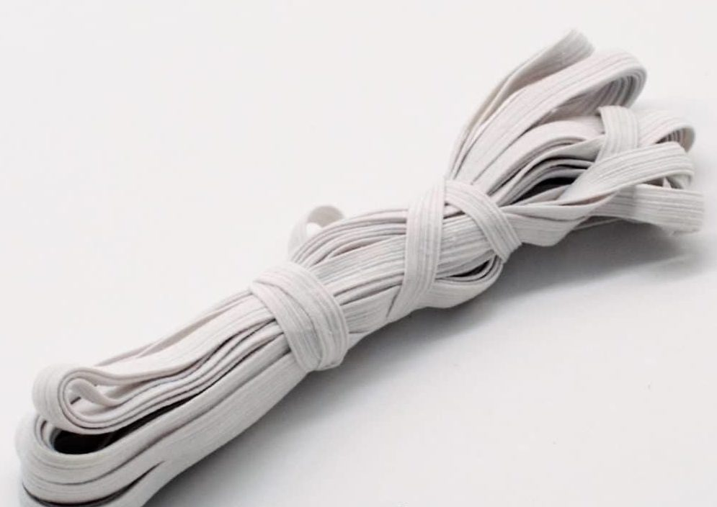
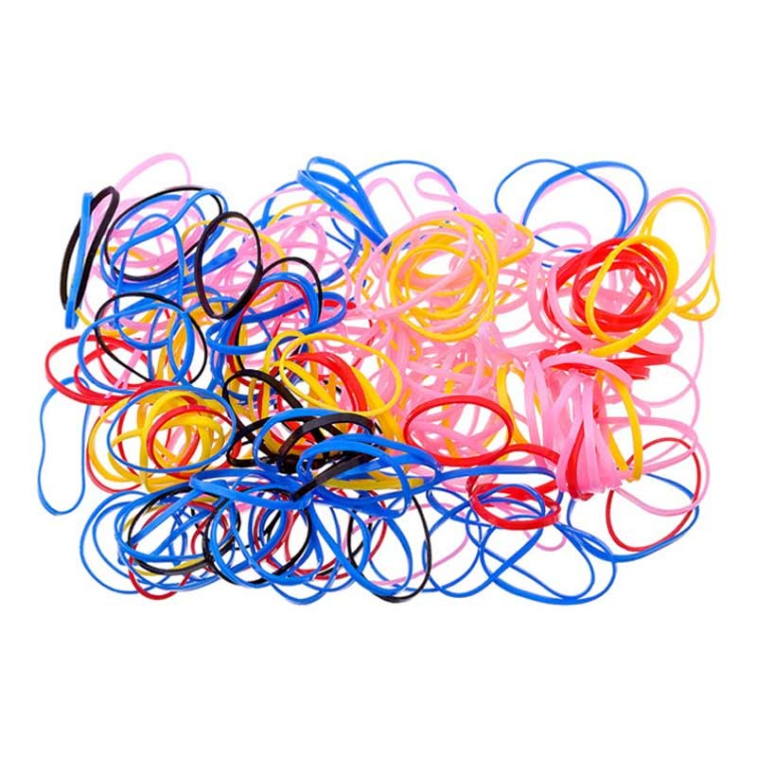
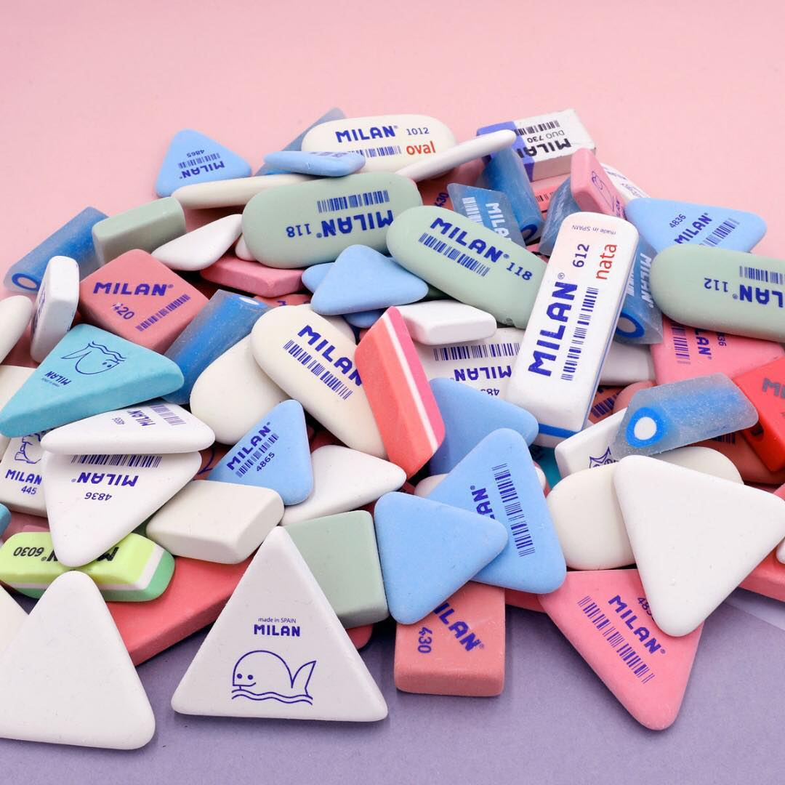
Резинка для одежды
Резинки для волос и плетения
Ластики

Slide 9

лаборатория

Slide 10
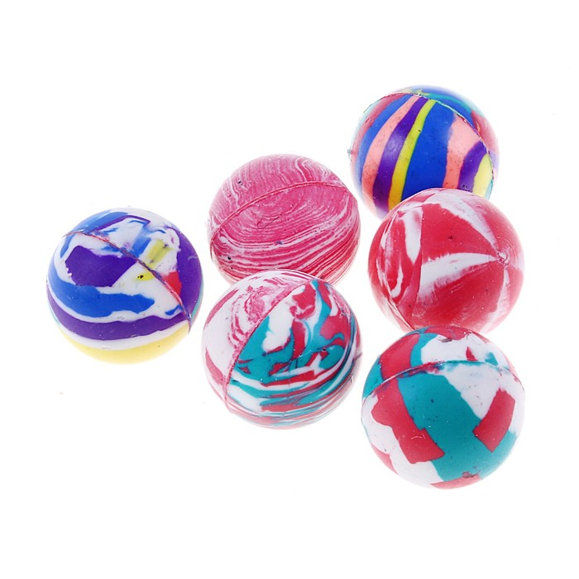
Опыт №1. Цвет
Какого цвета бывают предметы из резины?
РАЗНОЦВЕТНЫЕ

Slide 11
ОПЫТ №2. ЗАПАХ
Какой запах у предметов из резины?
Особый запах –
ЗАПАХ РЕЗИНЫ
(иногда он очень слабо чувствуется).

Slide 12
Опыт №3. Поверхность
Какая поверхность у резиновых предметов?
Гладкая, шершавая.
РАЗНАЯ ПОВЕРХНОСТЬ

Slide 13
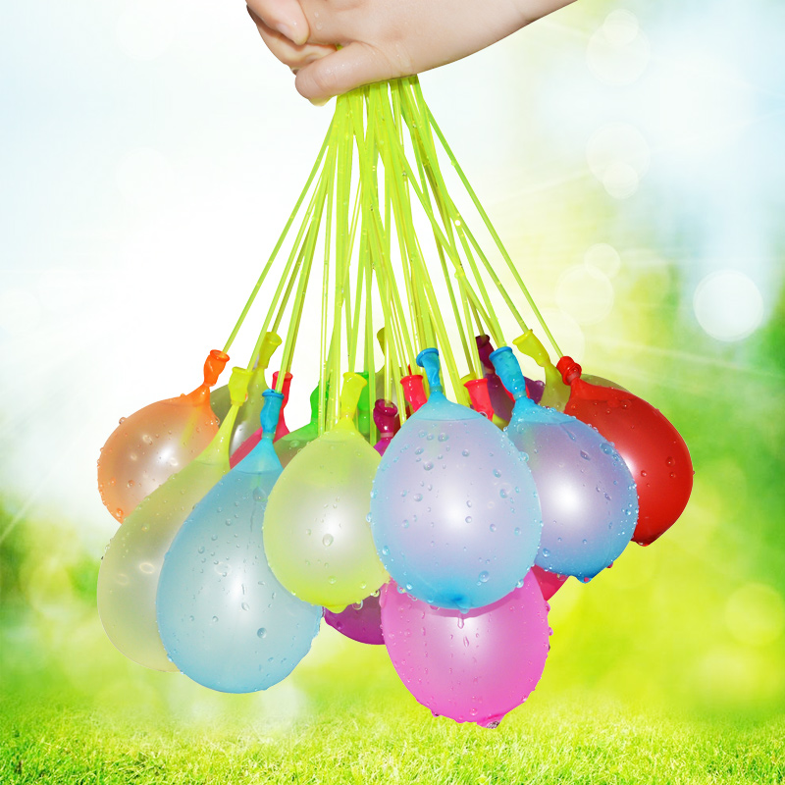
ОПЫТ №4. прочная и растягивается
Наполним шарик водой с помощью лейки. Что происходит?
Резина не рвется, потому что она
ПРОЧНАЯ И РАСТЯГИВАЕТСЯ.

Slide 14
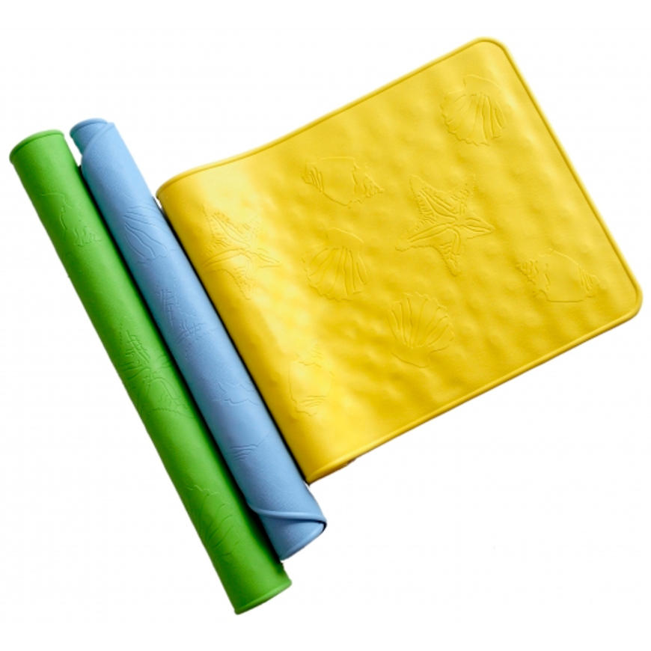
ОПЫТ № 5. Упругость
Сожмите салфетку в кулак. Откройте кулак. Что произошло с салфеткой? Салфетка смялась.
Попробуйте сжать резину в кулак. Откройте кулак.
Резина распрямилась, потому что она упругая.

Slide 15
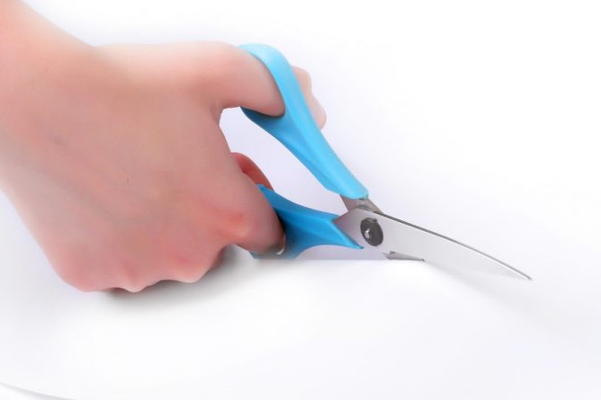
Опыт №6. Хорошо режется.
Давайте порежем кусочки резины. Что происходит?
РЕЗИНА ХОРОШО РЕЖЕТСЯ.

Slide 16
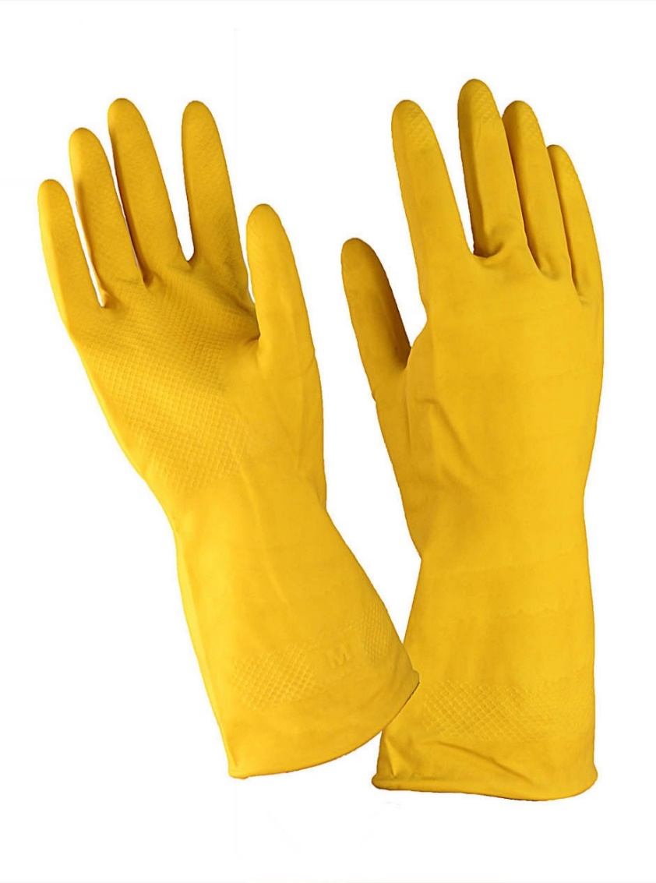
Опыт №7. Непромокаемая
Давайте оденем перчатку на руку и опустим ее в воду. Какая стала перчатка? А рука?
Рука не промокла, потому что
РЕЗИНА НЕ ПРОМОКАЕМАЯ.

Slide 17

Спасибо за внимание!

